Slide 1














Ước lượng và cân bằng kênh truyền
Presented by Nguyễn Huy Minh

Slide 2
Pipeline dự án
Thiết kế bộ ước lượng và cân bằng
kênh truyền cho PUSCH
Nghiên cứu tổng quan
01
02
03
04
05
06
07
Kiến trúc mạng 5G NR sub 6
Giao thức cơ bản gNB
PHY uplink downlink
Uplink PUSCH
Lưu đồ
Mô tả
thuật toán
Source
code

Slide 3


1. Nghiên cứu tổng quan

Slide 4
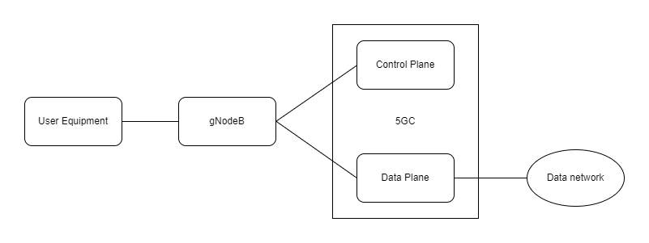
Kiến trúc mạng 5G NR Sub 6

Slide 5
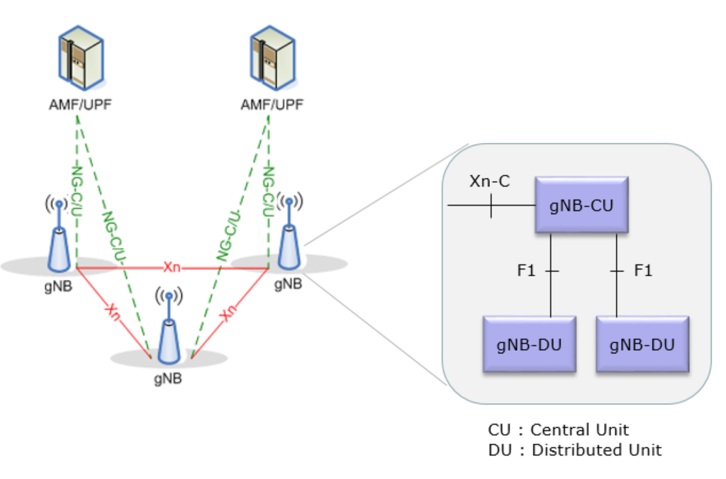
Kiến trúc mạng 5G NR Sub 6

Slide 6
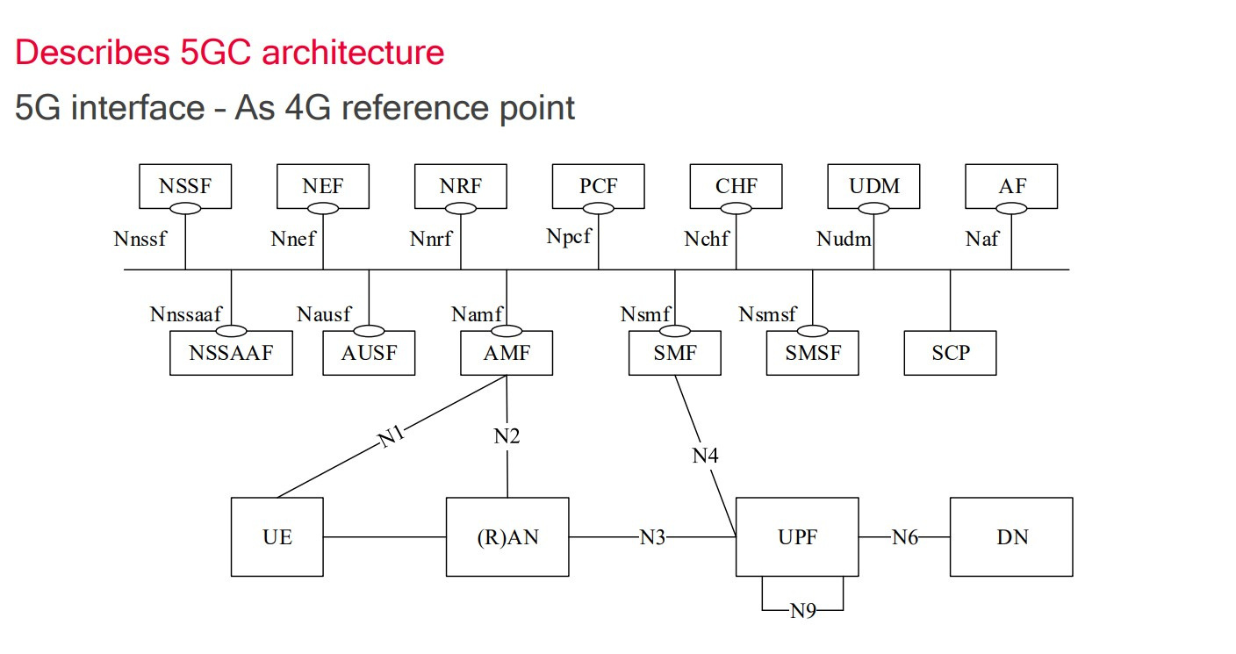
Kiến trúc mạng 5G NR Sub 6

Slide 7
Kiến trúc mạng 5G NR Sub 6
AMF: Quản lý kết nối và di động UE
SMF: Quản lý phiên dữ liệu PDU.
UPF: Định tuyến, chuyển tiếp dữ liệu người dùng.
AUSF: Thực hiện xác thực danh tính UE.
UDM: Lưu trữ, quản lý dữ liệu thuê bao.
PCF: Cung cấp quy tắc chính sách.

Slide 8
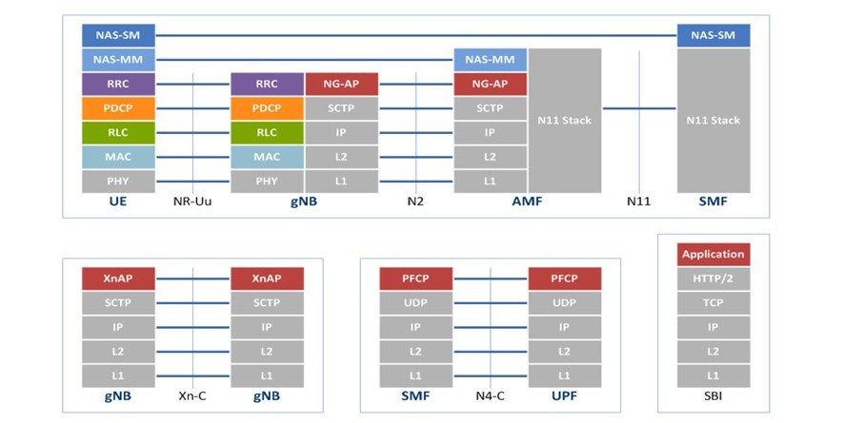
Các giao thức cơ bản trong gNodeB
Control Plane protocol stacks

Slide 9
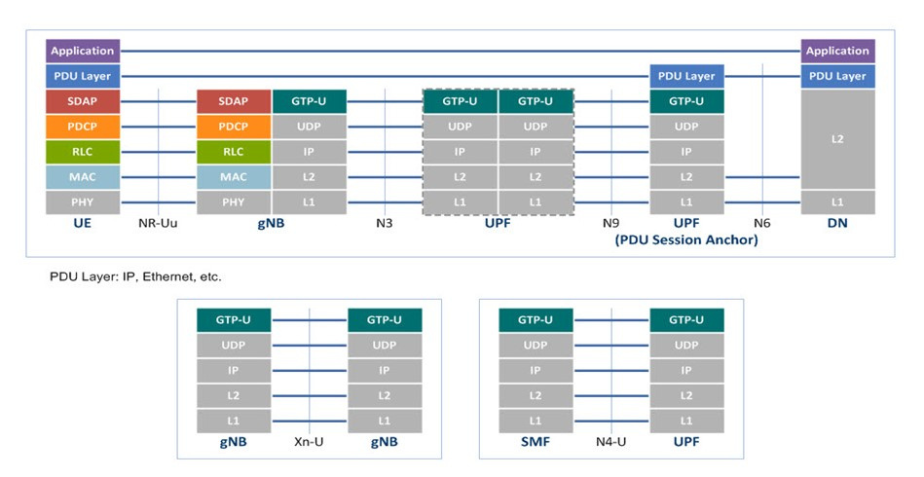
Các giao thức cơ bản trong gNodeB
User Plane protocol stacks

Slide 10
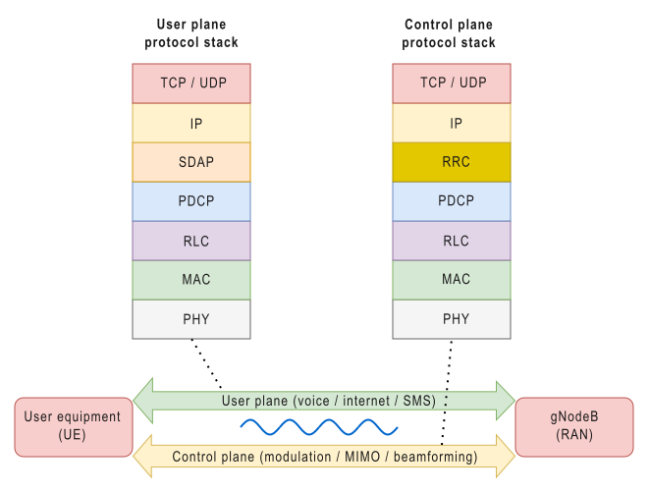
Các giao thức cơ bản trong gNodeB
gNodeB protocol stacks

Slide 11
Các giao thức cơ bản trong gNodeB
PHY: Truyền nhận tín hiệu vật lý.
MAC: Quyết định truyền dữ liệu UE.
RLC: Đảm bảo truyền dữ liệu đáng tin cậy.
PDCP: Mã hóa, bảo đảm dữ liệu đúng thứ tự.
SDAP: Ánh xạ QoS luồng vô tuyến.
RRC: Quản lý thông tin hệ thống, bearer.

Slide 12
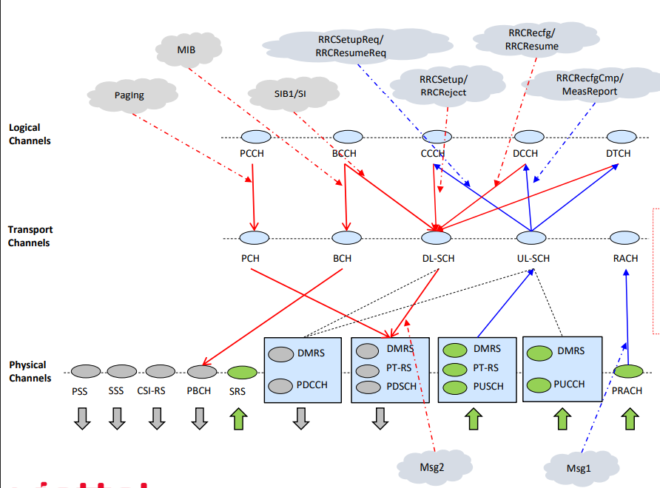
Nghiệp vụ các kênh Downlink, Uplink xử lý tín hiệu lớp vật lý
Sơ đồ ánh xạ kênh lớp Vật lý

Slide 13
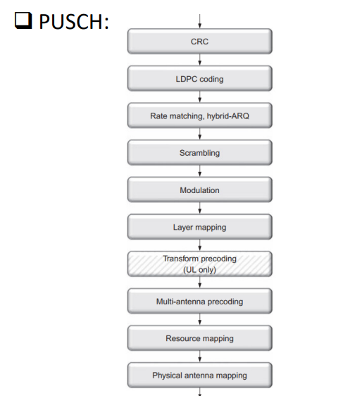
Tổng quan kênh Uplink PUSCH
Luồng xử lý của kênh Uplink PUSCH

Slide 14
Tổng quan kênh Uplink PUSCH
CRC: Thêm mã kiểm tra lỗi.
LDPC Coding: Mã hóa dữ liệu LDPC.
Rate Matching, hybrid-ARQ: Điều chỉnh tỷ lệ mã hóa.
Scrambling: Xáo trộn bit dữ liệu.
Modulation: Chuyển đổi dữ liệu nhị phân.
Layer Mapping: Phân bổ dữ liệu vào lớp truyền.
Transform Precoding (UL only): Áp dụng precoding uplink.
Multi-antenna precoding: Tối ưu tín hiệu truyền anten.
Resource Mapping: Ánh xạ dữ liệu vào tài nguyên.
Physical Antenna Mapping: Phân bổ tín hiệu vào anten.

Slide 15

2. Thiết kế bộ ước lượng và cân bằng kênh truyền PUSCH

Slide 16
Xây dựng bài toán dưới dạng lưu đồ
Lưu đồ cho thiết kế

Slide 17
Xây dựng bài toán dưới dạng lưu đồ
Tạo dữ liệu và điều chế: Tạo nguồn dữ liệu gốc.
Ánh xạ lưới tài nguyên: Sắp xếp ký hiệu vào khung.
Điều chế OFDM: Chuyển tín hiệu miền thời gian.
Kênh truyền: Mô phỏng môi trường không dây.
Giải điều chế OFDM: Chuyển tín hiệu miền tần số.
Ước lượng Kênh: Ước tính tác động kênh Fading.
Cân bằng Kênh: Giảm ảnh hưởng kênh truyền.
Giải điều chế QAM: Chuyển ký hiệu về chuỗi bit.
Đánh giá Hiệu năng: Đo lường chất lượng hệ thống.

Slide 18

3. Source Code

Slide 19
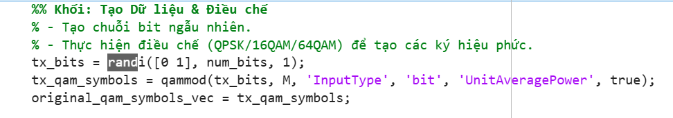
Xây dựng mô hình
Tạo chuỗi bit ngẫu nhiên và thực hiện điều chế

Slide 20
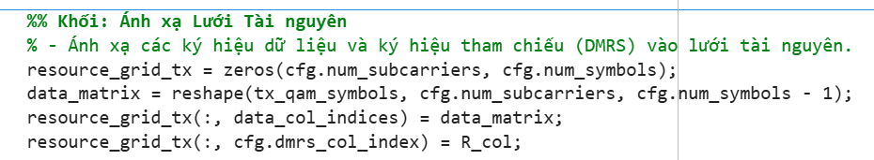
Xây dựng mô hình
Ánh xạ các ký hiệu dữ liệu và ký hiệu tham chiếu (DMRS) vào lưới tài nguyên

Slide 21
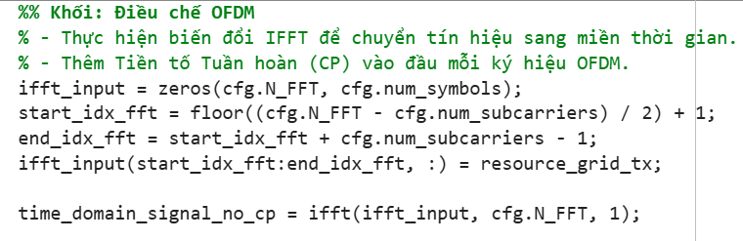
Xây dựng mô hình
Thực hiện biến đổi IFFT và thêm Tiền tố Tuần hoàn (CP)

Slide 22
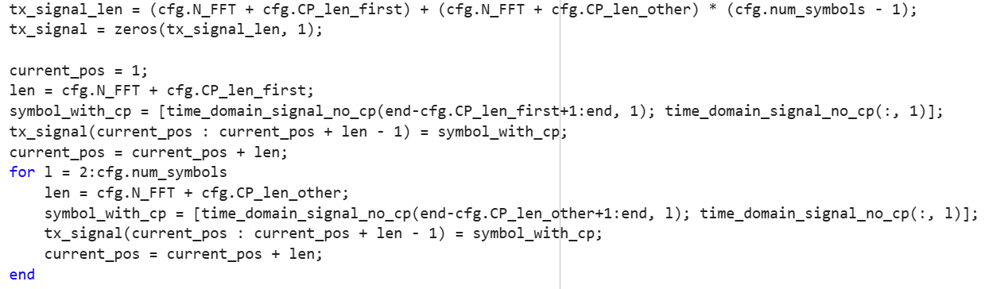
Xây dựng mô hình
Thực hiện biến đổi IFFT và thêm Tiền tố Tuần hoàn (CP)

Slide 23
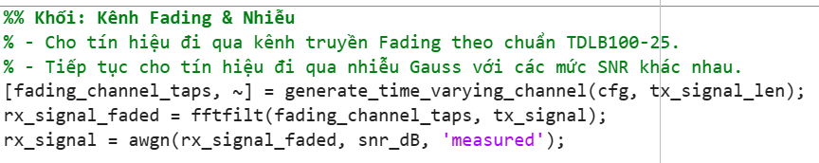
Xây dựng mô hình
Cho tín hiệu đi qua kênh truyền Fading & nhiễu Gauss

Slide 24
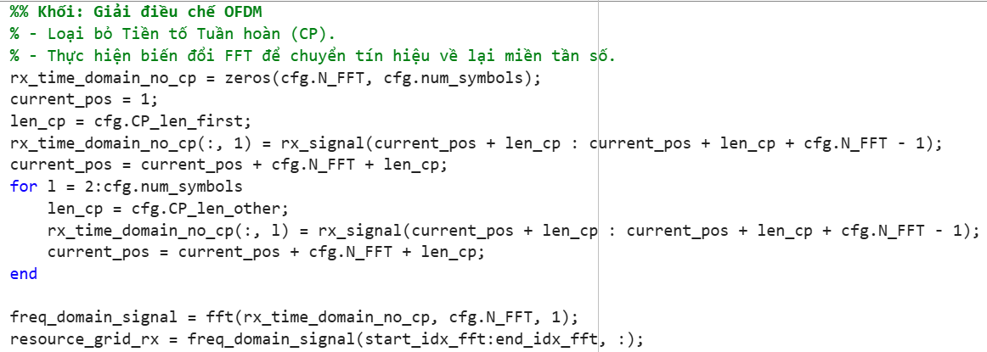
Xây dựng mô hình
Loại bỏ Tiền tố Tuần hoàn (CP) và thực hiện biến đổi FFT

Slide 25
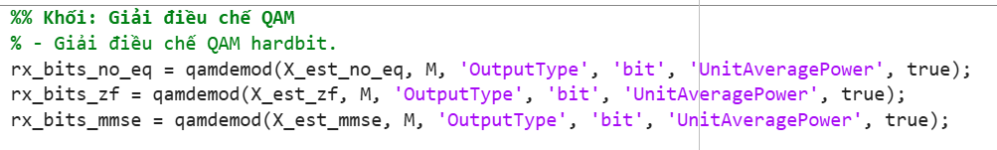
Xây dựng mô hình
Giải điều chế QAM hardbit

Slide 26
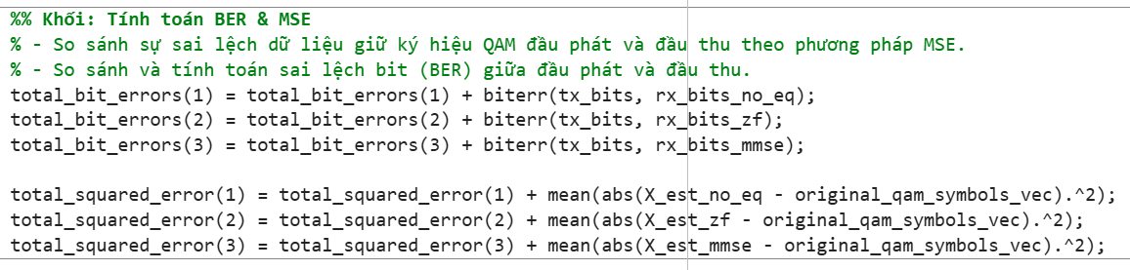
Xây dựng mô hình
So sánh sự sai lệch dữ liệu qua MSE & BER

Slide 27
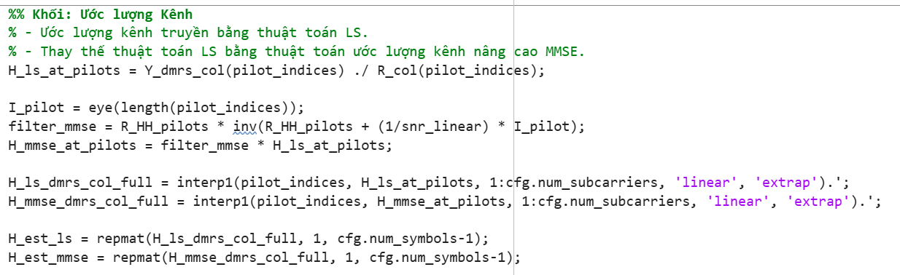
Phát triển và đánh giá thuật toán ước lượng kênh truyền
Thuật toán LS và thuật toán MMSE

Slide 28
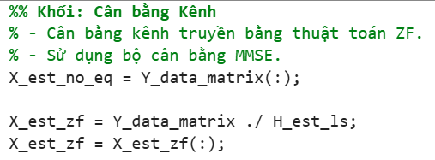
Phát triển và đánh giá thuật toán ước lượng kênh truyền
Cân bằng kênh truyền bằng thuật toán ZF

Slide 29
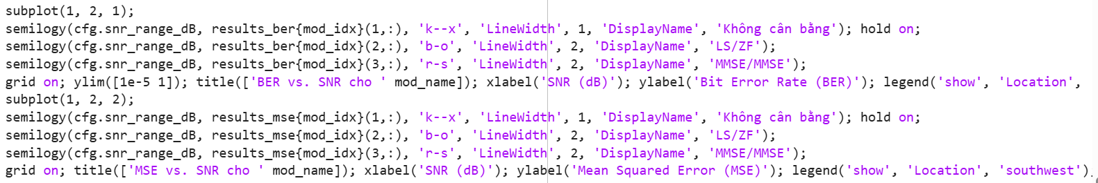
Phát triển và đánh giá thuật toán ước lượng kênh truyền
Vẽ biểu đồ MSE và BER

Slide 30

Phát triển và đánh giá thuật toán ước lượng kênh truyền
Sử dụng bộ cân bằng MMSE

Slide 31

4. Kết quả

Slide 32
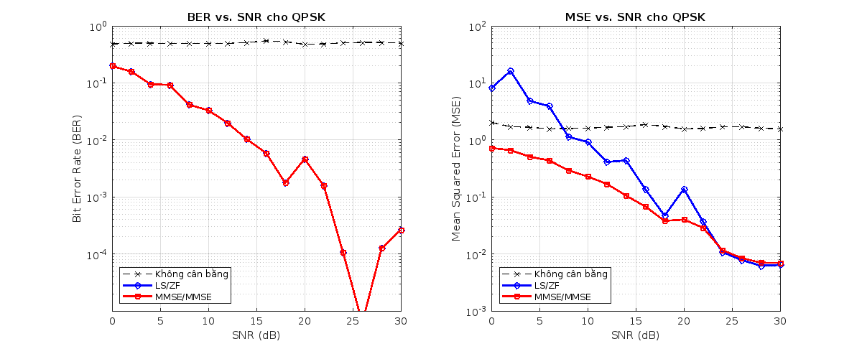
Điều chế QSPK

Slide 33
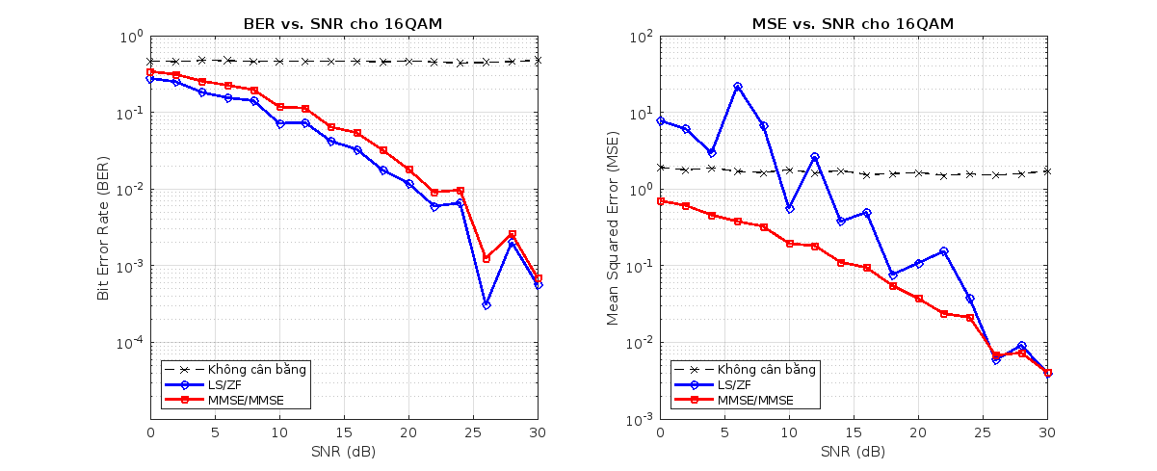
Điều chế 16QAM

Slide 34
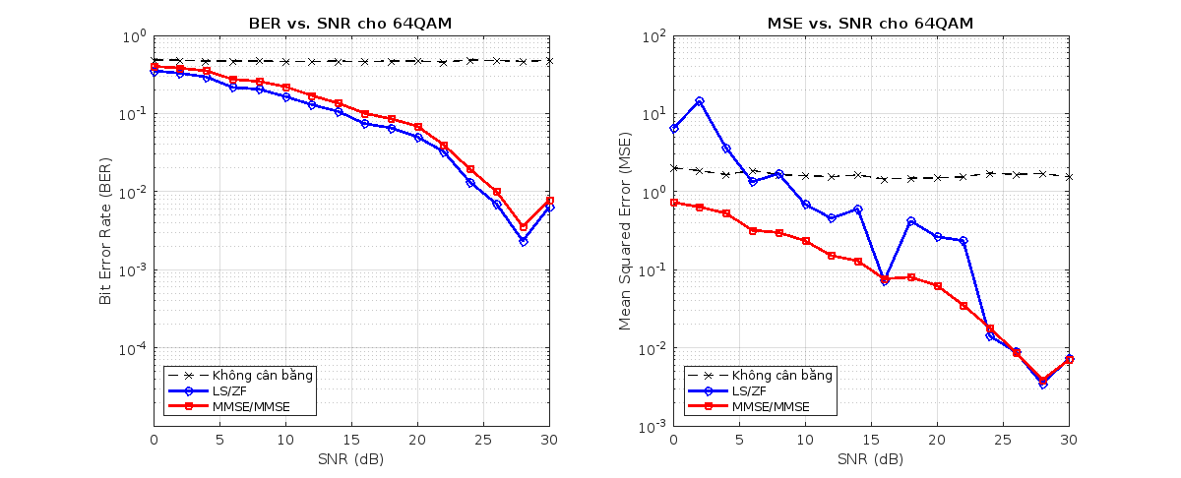
Điều chế 64QAM

Slide 35
Thank you very much!
Báo cáo Mini Project đã kết thúc

